Slide 1
МБОУ «Хиславичская СШ» XXXI Международные Рождественские образовательные чтения
«Глобальные вызовы современности и духовный выбор человека»

Slide 2
МБОУ «Хиславичская СШ» Тема урока: «Православное учение о человеке»
Составитель: Галынская И.А.
учитель начальных классов
2022 год

Slide 3
Мы узнаем:
Чем Бог одарил человека?
Когда болит душа?
Что такое образ Божий в человеке?

Slide 4
У каждого из нас есть свое тело. И есть своя бессмертная душа.
Человек
Тело
Душа
ходит, бегает, жует
думает, мечтает, верит, любит
Душа так отлична от тела, что порой она может радоваться,
даже когда телу больно.

Slide 5
ТЕЛО ДУША
ходит мечтает
растёт думает
питается чувствует
болеет творит
дышит любит
спит болеет

Slide 6
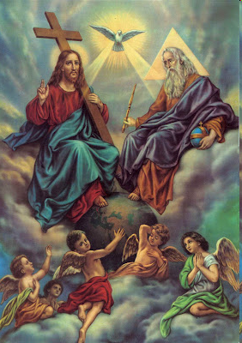
Образ Бога в человеке
Бог Сам свободен – и людям Он подарил свободу.
Бог есть любовь – и людям Он подарил любовь.
Бог есть разум – и людям Он подарил способность мыслить.
Бог есть Творец – и людям Он подарил способность творить.
Вместе эти дары Бога человеку составляют целый мир.
Он так и называется – внутренний мир человека.
Разум, свобода, любовь, творчество у христиан называются – «образ Бога в человеке».

Slide 7
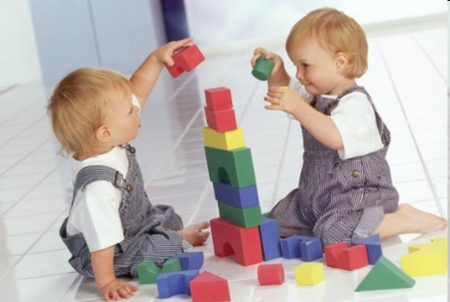
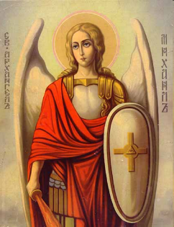
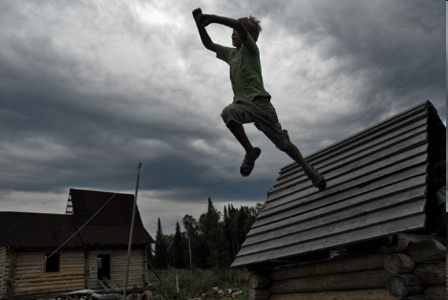
ДУША
Тело: ходит, бегает, ест.
Душа: думает, мечтает, верит, любит.
Душа радуется и тебе хорошо!
Душа болит, и совесть говорит человеку:
«В этом ты не прав!»

Slide 8
«…сотворим человека по образу Нашему…»
«И создал Господь Бог человека из праха земного, и вдохнул в лице его дыхание жизни» БИБЛИЯ

Slide 9
Где бы сердце вам жить ни велело –
В шумном свете иль в сельской тиши,
Расточайте без счета и смело
Вы сокровища вашей души.
Не ищите, не ждите возврата,
Не смущайтесь насмешкою злой.
Человечество все же богато
Лишь порукой добра круговой.

Slide 10
ПОДУМАЙ О ДУШЕ
Если человек не думает о свое душе, если он кормит ее ненавистью, завистью, предательством, раздражительностью, душа слабеет…
Болезни души могут нарастать.
Если человек раз за разом поступает против совести, то в итоге он становится бездушным, теряет самого себя.
Поступай так,
чтобы на душе всегда было легко!

Slide 11
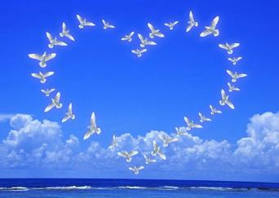
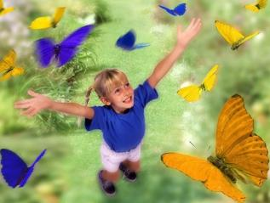
СВЕТ
Т
ДУША
любовь

Slide 12
ВНУТРЕННИЙ МИР ЧЕЛОВЕКА
СВОБОДА
ЛЮБОВЬ
РАЗУМ
ТВОРЧЕСТВО

Slide 13
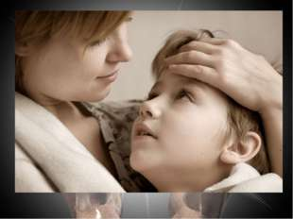
Всё, что мы создаём, возвращается вновь..
Возвращается вера, надежда, любовь,
Возвращается помощь, поддержка, участие,
Возвращается радостью, мудростью,
счастьем …

